Slide 1
Projet Majeur
Briand Estelle Martinez Paul
Jannin Xavier Porret Jean-baptiste

Slide 2
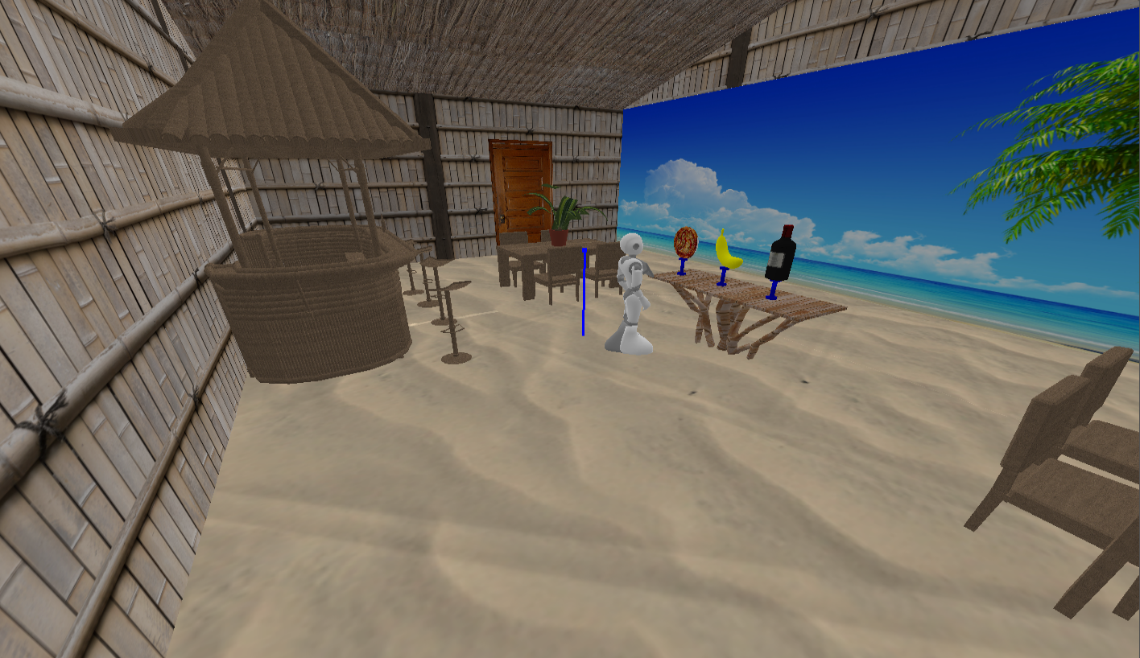
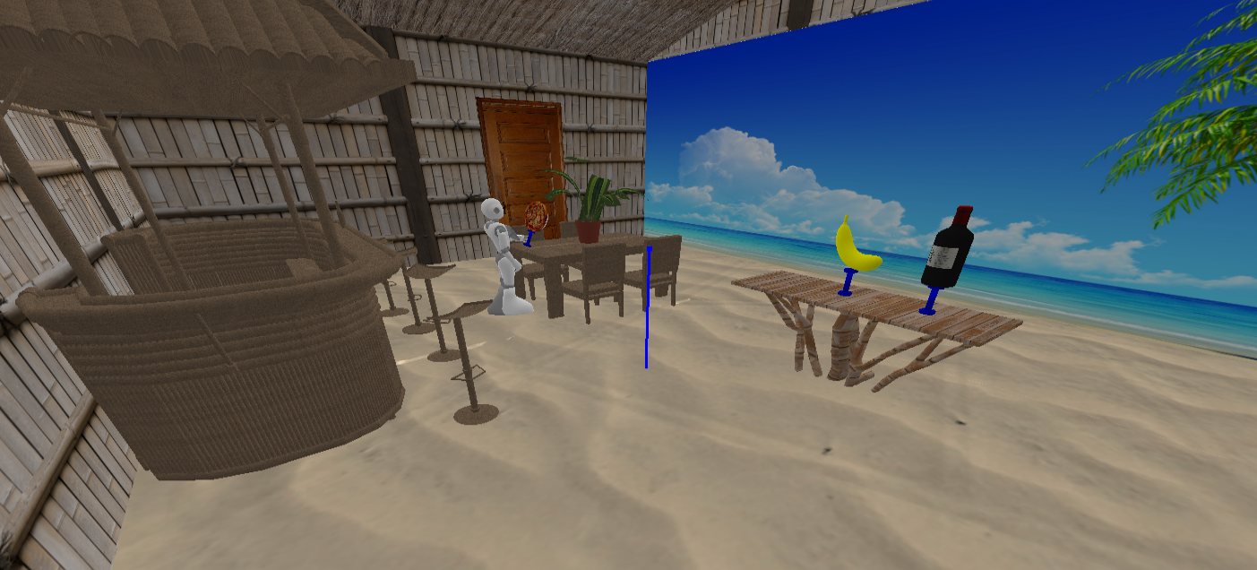
Environnement Simulation

Slide 3
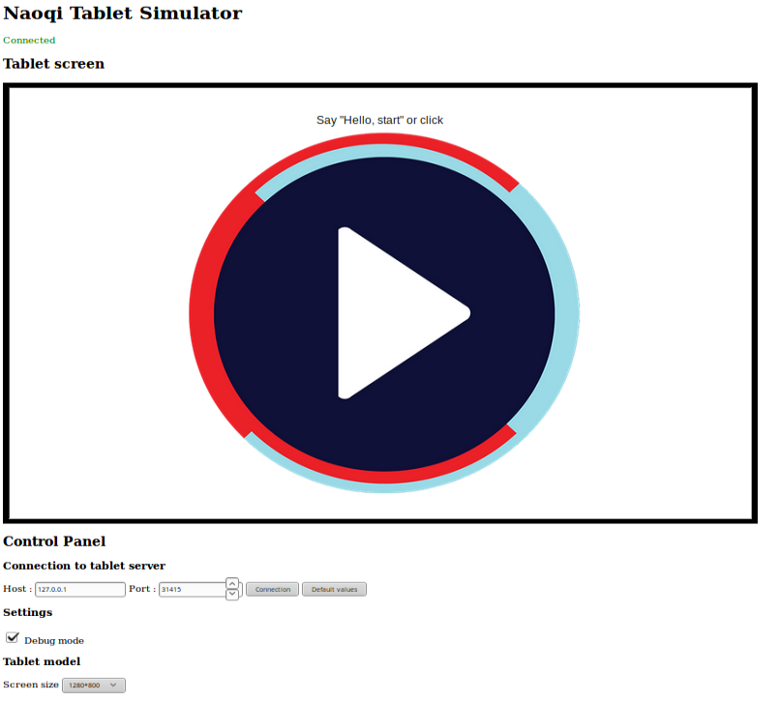
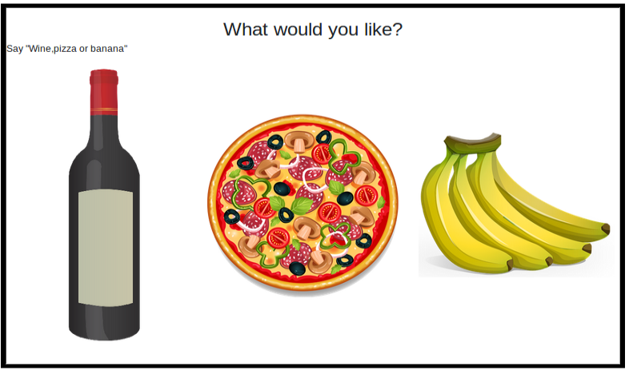
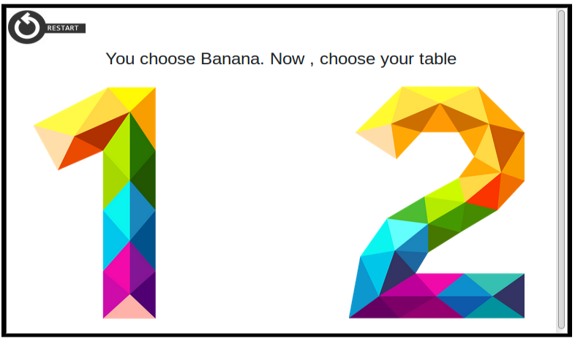
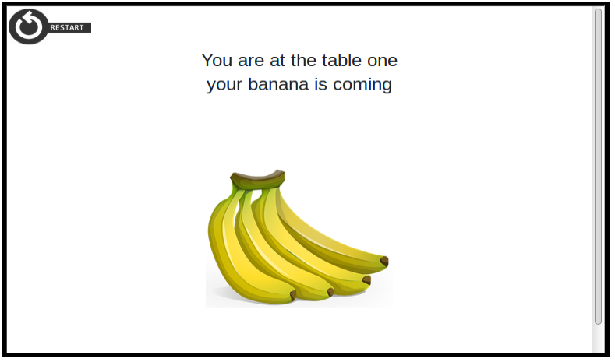
IHR

Slide 4
Algorigramme général
i = i+1
non
$Objet, $Table
i = 0
Déplacement
Pos[i] → Pos[i+1]
Prise photo
objet[i+1]
Reconnaissance
Web Service
objet[i+1] = $Objet ?
oui
Déplacement et pose de objet[i+1] sur $Table
Saisie de objet[i+1]
Déplacement du robot vers
objet[i+1]

Slide 5
Video
Lien youtube vers la vidéo

Slide 6
Description de l’algorithme Trouver un objet

Slide 7

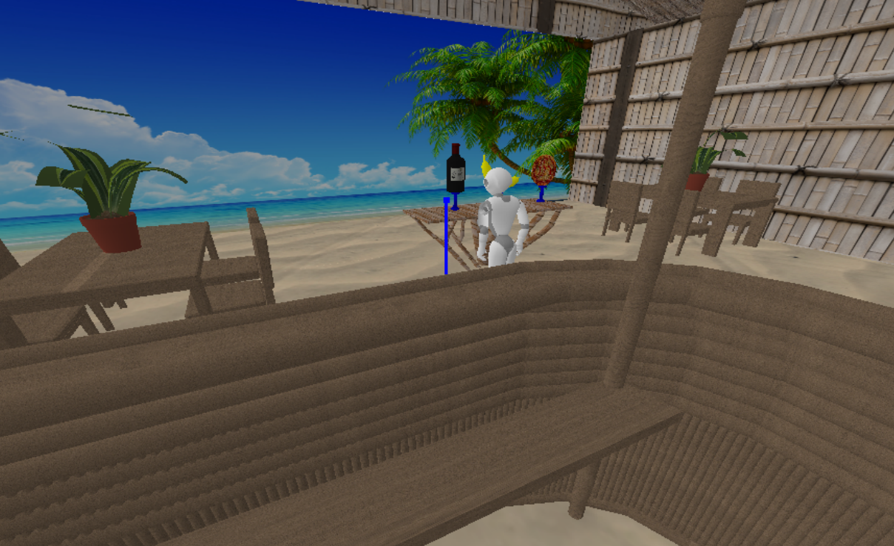
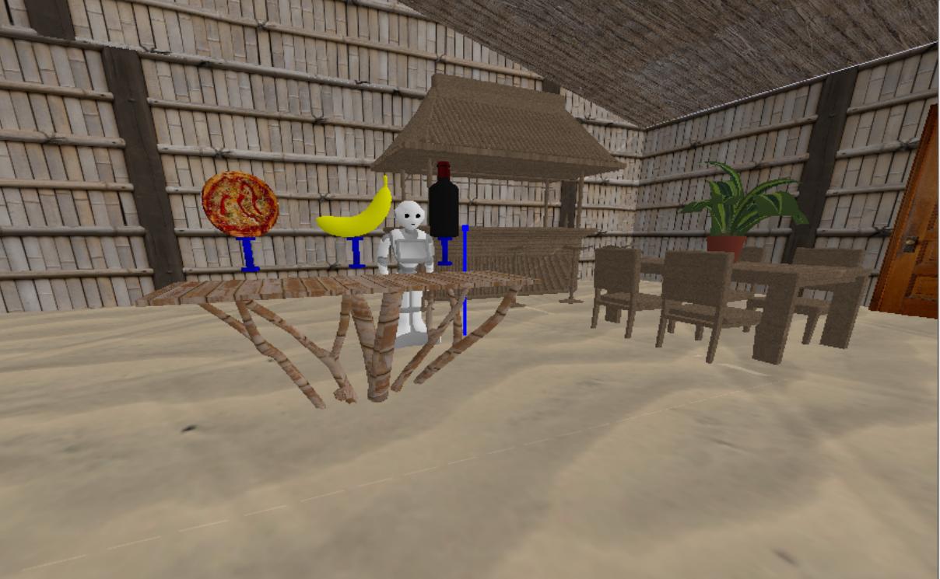
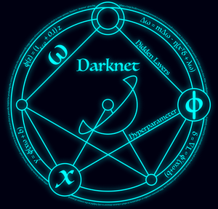
Bonus:
Implémentation d’un nouveau algorithme de reconnaissance d’image : Darknet_YOLO
Décors thème : Cabane de plage

Slide 8
Répartition
Briand Estelle
Environnement 3D
Simulation tablette : création du .top et de l’application
Jannin Xavier
Reconnaissance d’image, darknet
Martinez Paul
Simulation tablette : intégration
Porret Jean-baptiste
Déplacement du robot dans l’environnement
Commandes envoyées au robot simulé (attraper objet)

Slide 9

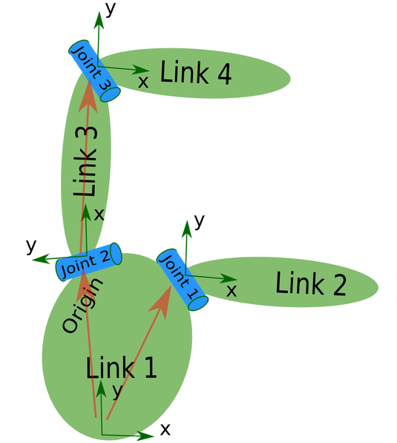
Environnement
1 - model 3D avec texture (Blender)
2 – création fichier .urdf
Urdf: Universal Robotic Description Format
→ link ; joint ; inertie ; collision ;

Slide 10
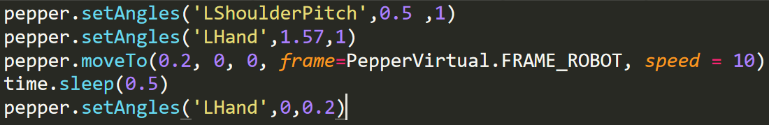
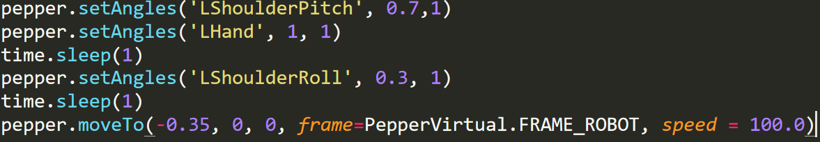
Déplacement du robot
Déplacement en 4 phases :
Latéral (photographie chaque objet) (moveTo)
Avance de Pepper sur le bon objet & saisie :
Recul de Pepper et déplacement suivant la table (moveTo)
Pose de l’objet :

Slide 11
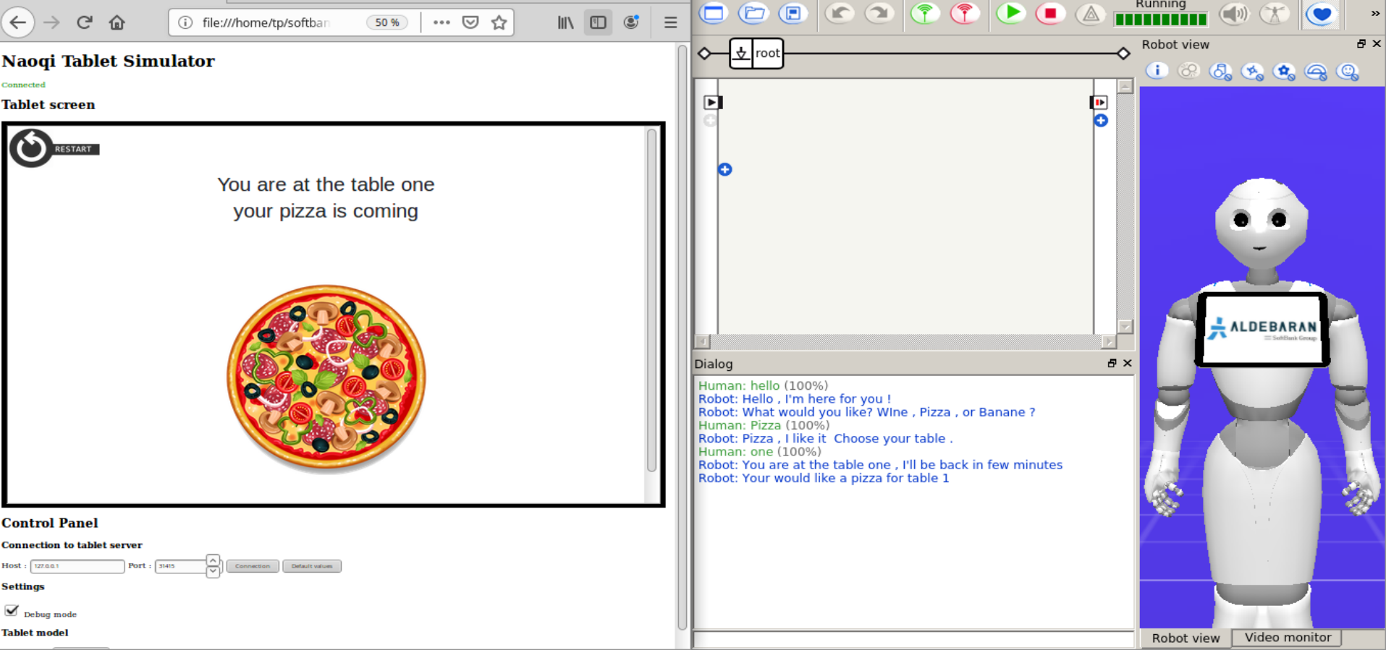
IHR: Tablette

Slide 12
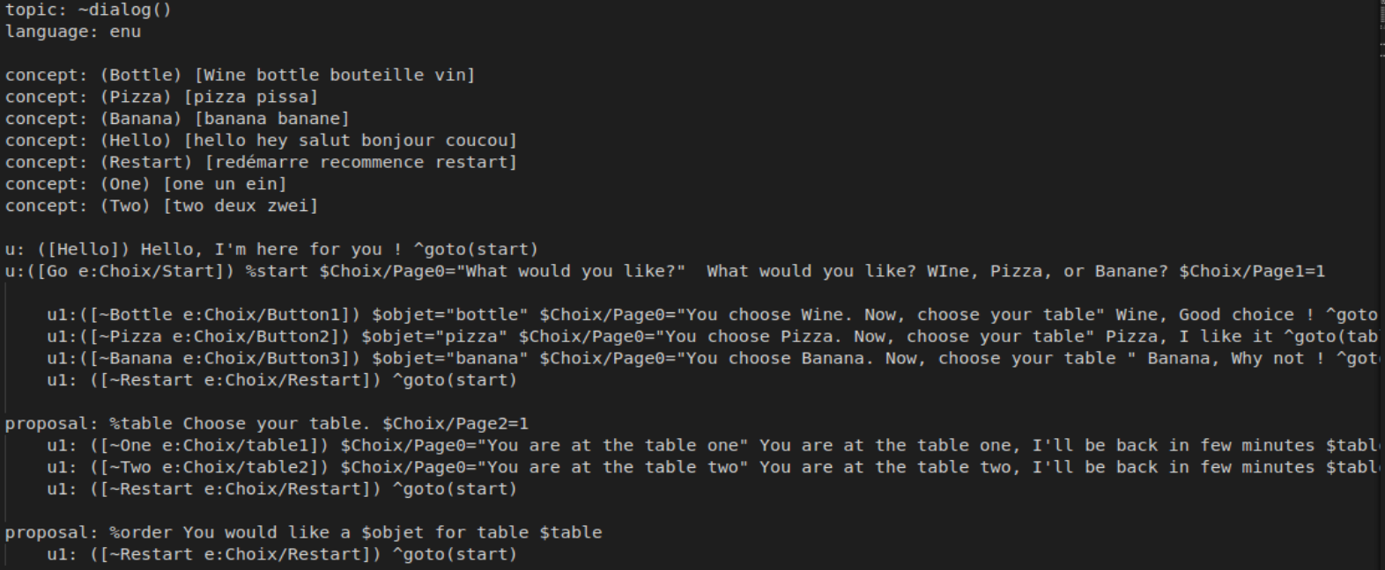
IHR : Tablette
Création d’un dialog.top
→ creation de variables et d’événements
Création d’un javascript pour gérer événement cliquable et afficher les bonnes partie de l’ihr
Variables importantes:
Objet
Table
Evènements importants:
Choix/Buttons{1,2,3}
Choix/table{1,2}
fincommande

Slide 13
IHR : Tablette
ALMemory

